Slide 1
مدرسة الحكمة الخاصة
السلام عليكم ورحمة الله وبركاته
اهلا وسهلا بكم طلاب وطالبات
الصف التاسع
معكم معلم الدراسات الاجتماعية
الاستاذ / عزالدين قاسم

Slide 2
دولة الإمارات العربية المتحدة قسم الدراسات الاجتماعية
وزارة التربية والتعليم الصف التاسع-
مدرسة الحكمة الخاصة الفصل الدراسي الثالث – الأسبوع السابع
مراجعة عامة للمهارات وحل الأسئلة الوزارية
عنوان الدرس:
معلم المادة: أ\ عزالدين قاسم

Slide 3
الاختبار التجريبي لمادة الدراسات الاجتماعية للفصل الدراسي الثالث
الصف / التاسع

Slide 4
اولا : مهارة قراءة النص وتحليله

Slide 5
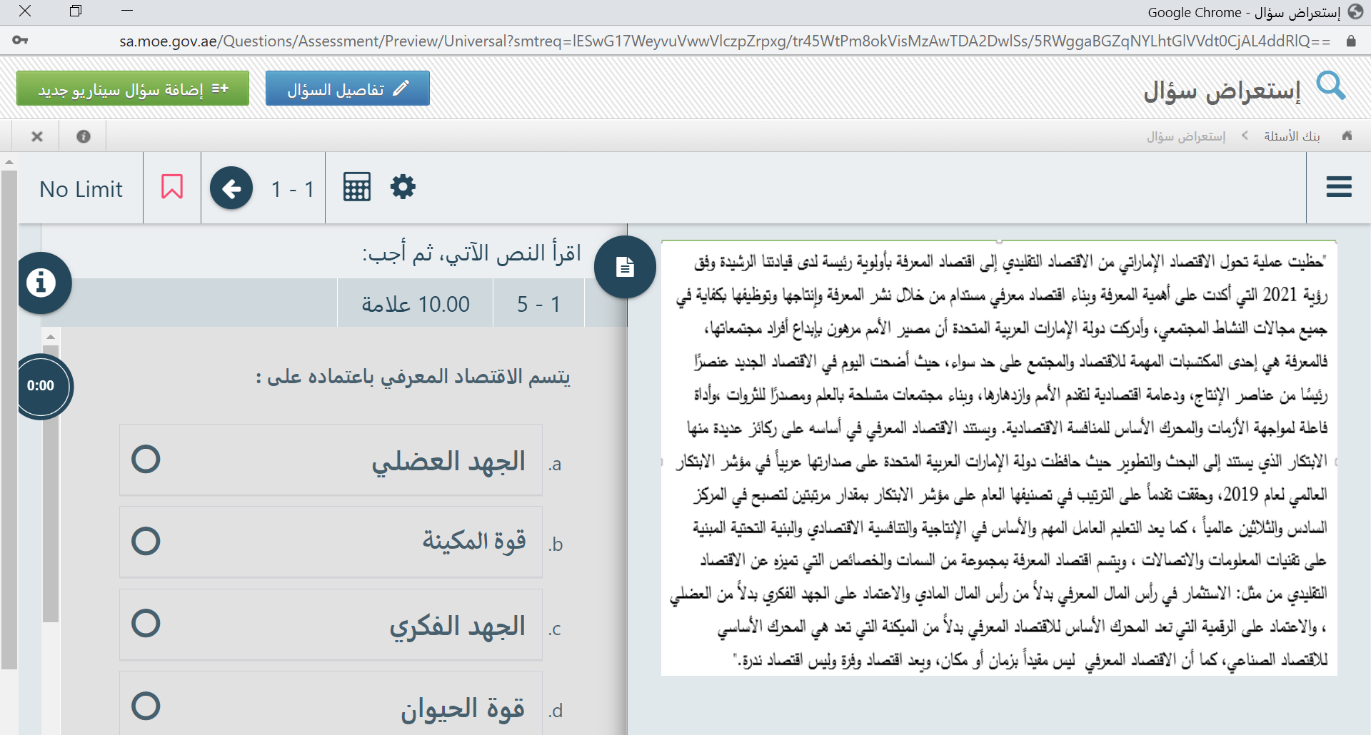

Slide 6
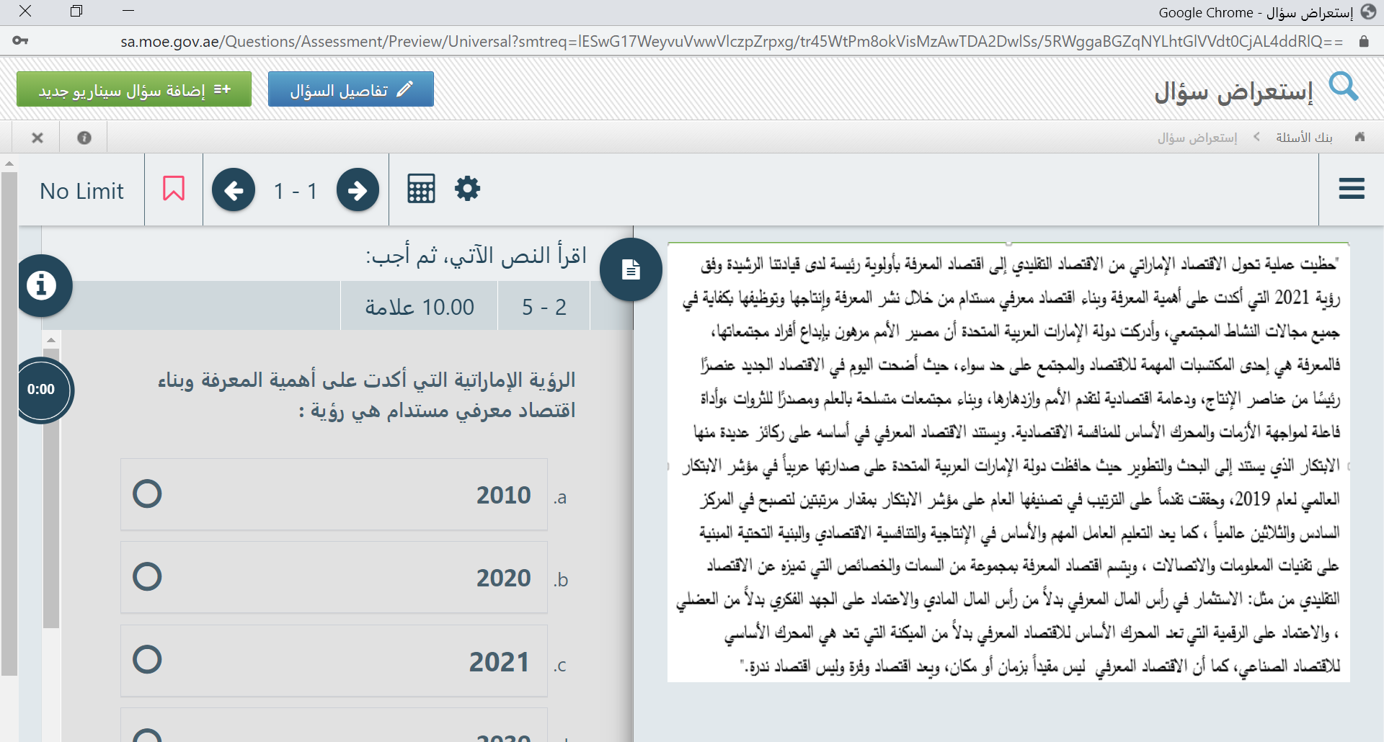

Slide 7
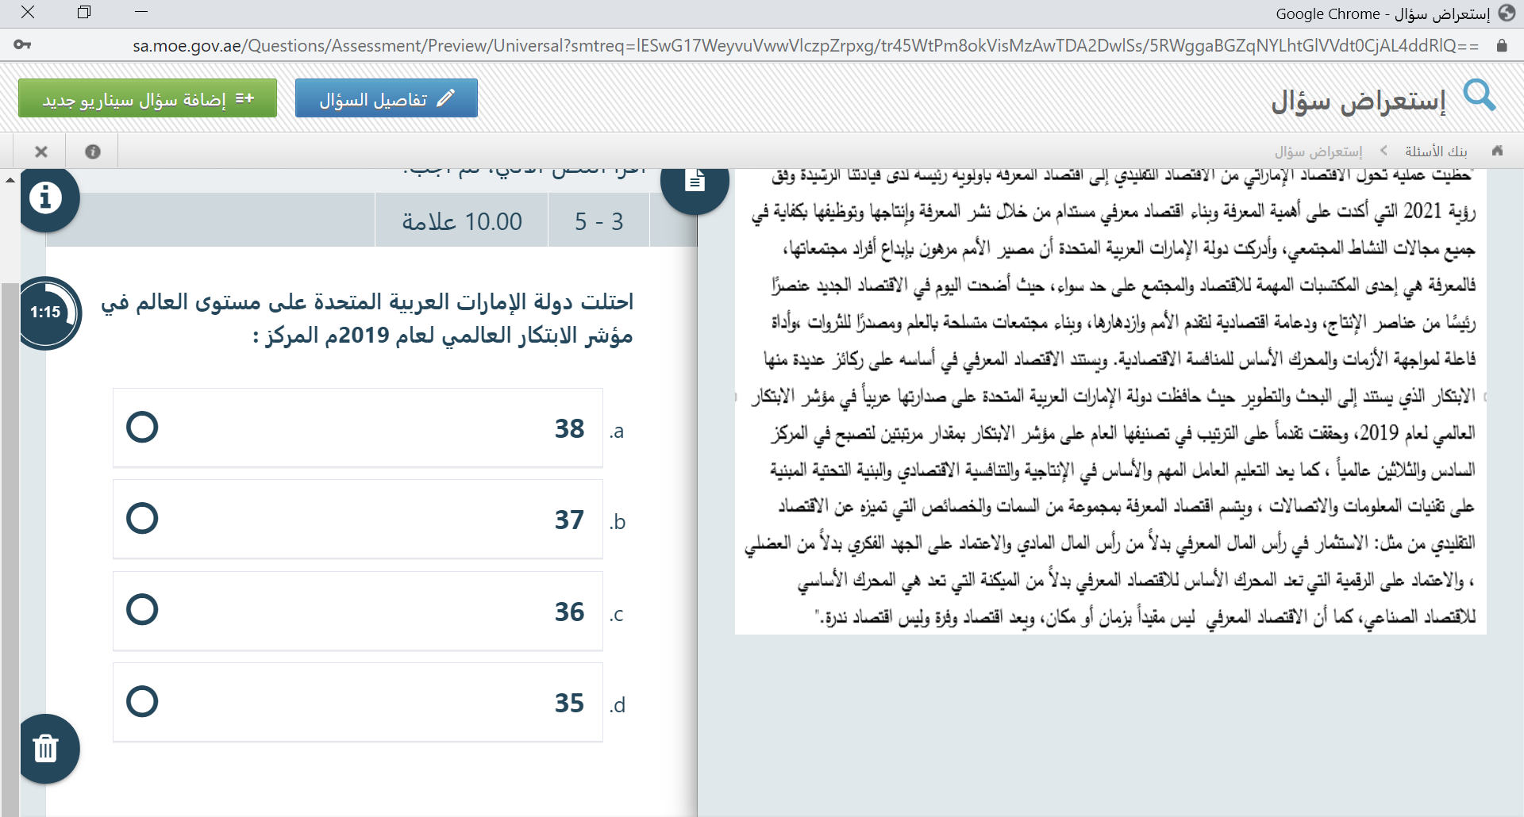

Slide 8
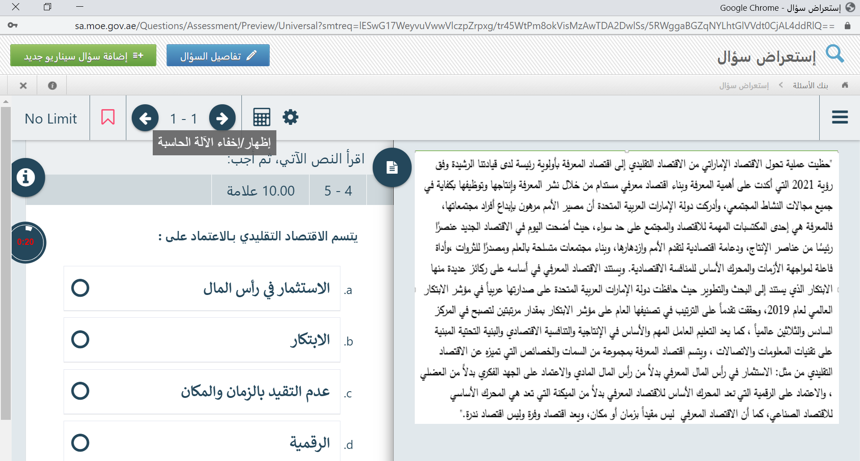

Slide 10
ثالثا : مهارة قراءة وتحليل الخرائط

Slide 11
تمعن في الخريطة المرفقة ثم أجب عن الأسئلة التالية
1- أي من الاتي يعد ميناء تصدير غاز طبيعي
أ . الظنة
ب . أبو البخوش
ج. ارزنه
د . باب
2- اكبر حقل نفطي بري في دولة الامارات هو
أ . حقل ساحل
ب. زاكوم
ج . باب
د. بو حصا

Slide 12
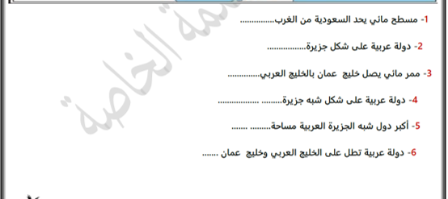

Slide 13
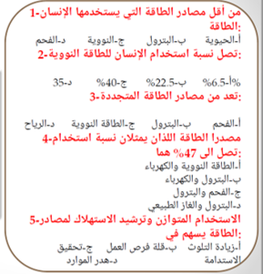

Slide 14
رابعا : مهارة حل المشكلات

Slide 19
خامساً : مهارة تحليل الصور والاشكال

